Slide 1
Презентация музыкальной дидактической игры “Куда отправилась Маша” для детей 5-7 лет. Часть 1
Муниципальное бюджетное дошкольное образовательное учреждение
детский сад “Золотая рыбка”
Музыкальный руководитель: Гаврилина Н.В. 1 Кв. категория.

Slide 2
Цель: Развивать динамический слух. Расширять представления об окружающем ребёнке социуме.
Вид деятельности: Музыка.
Цель: Формировать умение различать динамические оттенки в процессе исполнения песен: очень тихо, тихо, очень громко, громко.
Интеграция с образовательными областями:
Познавательное развитие, социально-коммуникативное развитие.
Цель: Знакомить детей с объектами нашего города, их расположением, назначением.

Slide 3
Описание игры.
Игровое поле с изображением примерной карты нашего города (центр города и часть 2 микрорайона). Карточки объектов нарисованные(для детей 5-6 лет) и фотографии объектов (для детей 6-7 лет). Фигурки любимых детьми героев мультфильма”Маша и медведь”.
Объекты расставляются на поле в соответствии с их расположением.

Slide 5
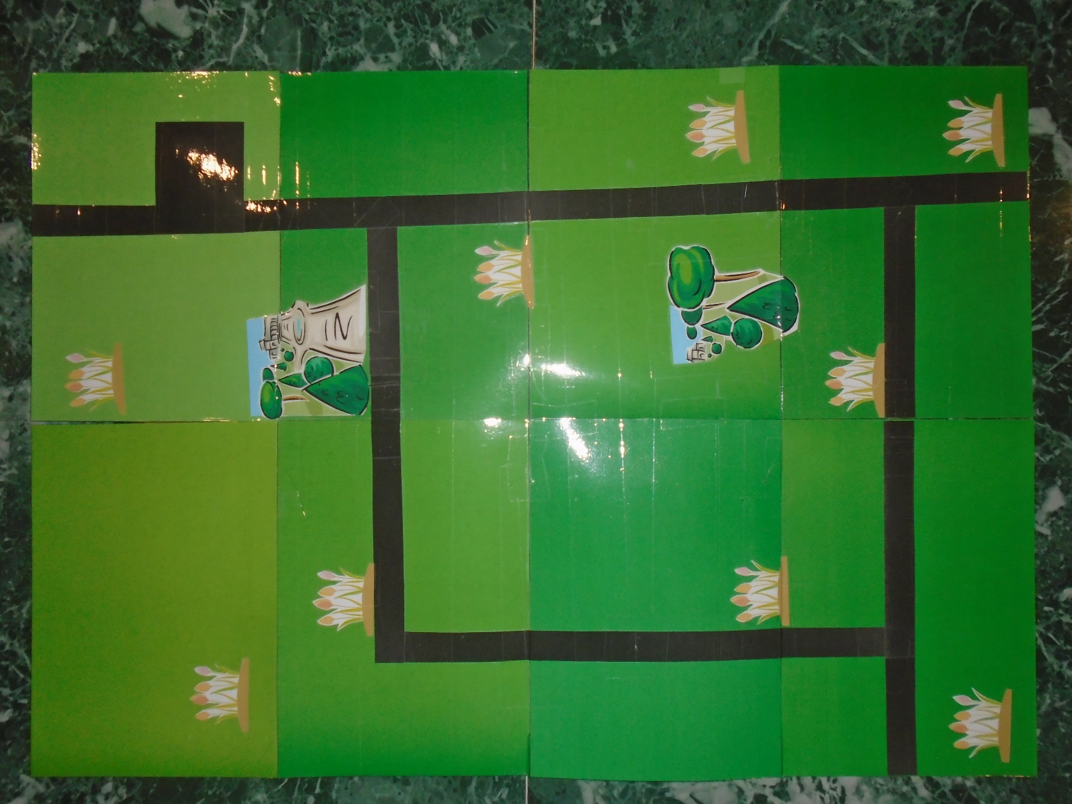
Игровое поле.

Slide 6
Объекты расставляются в соответствии с их расположением.

Slide 7
Фигуры героев в ламинированной плёнке и очень удобны в игре.

Slide 8
Фотографии объектов. Дети их рассматривают на игровом поле, называют их, вспоминают их назначение.

